Slide 1
4回生になる前に伝えたい Emacsを学ぶ意義
西谷研究室 4回生 村上大貴

Slide 2
Emacsとは?
テキストエディタの一種
Terapad,Windowsメモ帳,秀丸エディタ等
Emacsはテキストエディタを超えた一つの環境
Notes:
秀丸エディタ

Slide 3
全てEmacs上で操作可能
Webブラウザ
プログラムのコンパイル
ゲームなどの娯楽
メール
クライアント

Slide 4
TerapadとEmacsの比較
Terapad | Emacs
元々実装されている機能しか使えない. | パッケージを導入,コードを記述しカスタマイズすることで,使い勝手良く改造可能.

Slide 5
Emacsの習得を推進する理由
圧倒的にテキストの編集速度が向上するから.
プログラマーになる,ならない問わず,大抵の仕事はパソコンで文書を作成する機会があると思われる.
→ Emacsでの操作を習得することで他の人間に大きな差を付けることが可能.

Slide 6
Emacsの習得を推進する理由
A．C言語を最初に学ぶ利点と同じ様な利点があるから.

Slide 7
C言語 | Emacs
プログラミング言語の中でも,比較的高い習得難易度. | GUIしか使ったことのない人間にとってはややこしい操作方法.
1972年に開発. 非常に歴史が長い言語であり,多くの言語のベース. | 1970年代中盤に開発が開始. 大抵のテキストエディタにはEmacsモードがあり,移行する際も負担低.
最初は難しいが,これを習得することが出来れば,様々な言語の習得が容易に. | 操作方法に慣れれば,文書を書く際の作業速度が向上. Emacs Lispで独自のコードを記述orパッケージを導入することで,最も操作しやすいテキストエディタに.

Slide 8
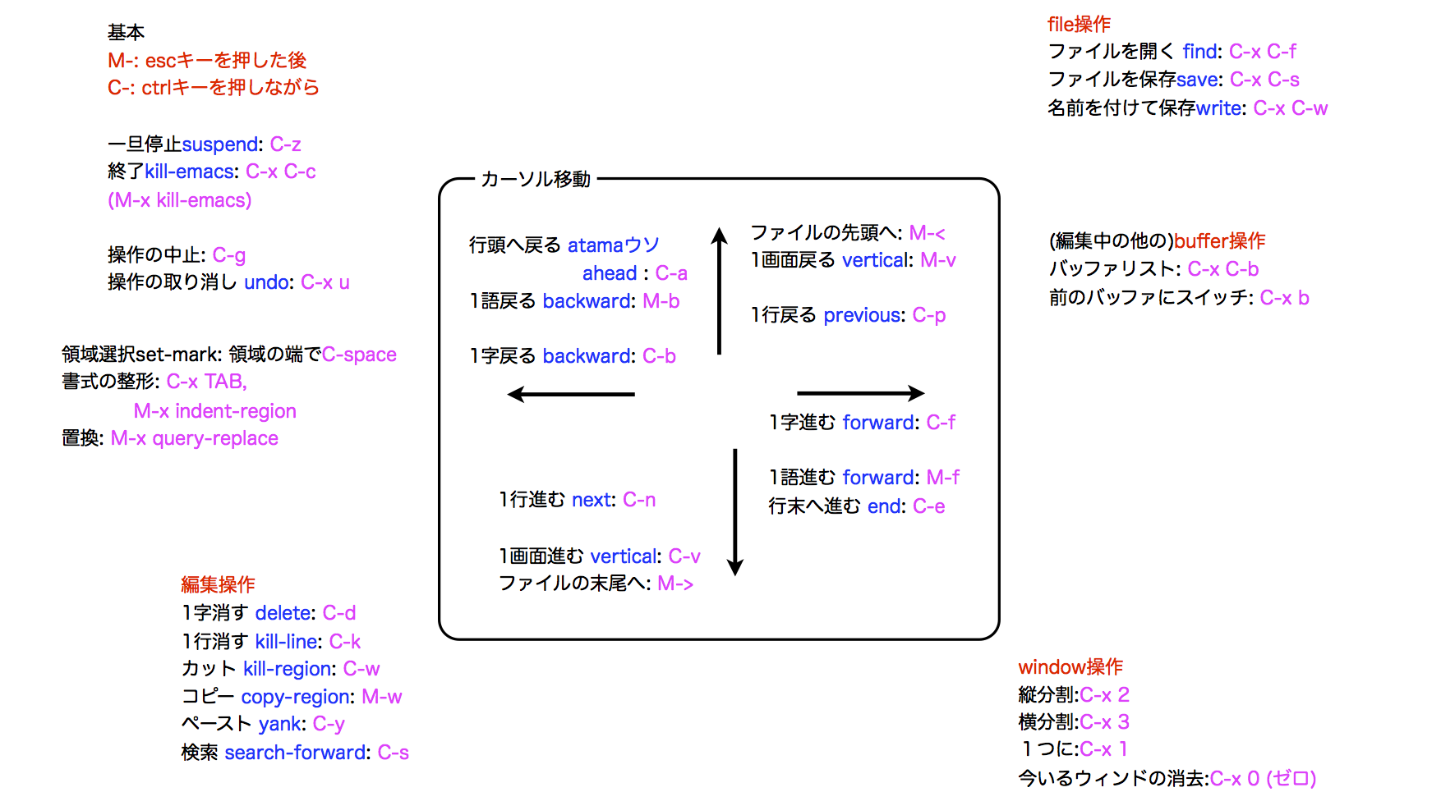
キーバインド一覧

Slide 9
Emacsを極めた場合
Emacs上のみで全ての仕事を完結させることが可能
ex メール,webブラウザ,プログラミング,コンパイル
自身に最適なテキストエディタを構築可能
Emacs Lispによるプログラムにより改良,パッケージのインストール

Slide 10
頑張れ三回生

